Slide 1
星期日的安排
WWW.PPT818.COM

Slide 2
经历探究掌握分数加减混合运算的运算顺序和计算方法，并能正确地进行计算。（重点）
理解分数加减混合运算的运算顺序与整数的一样。（难点）

Slide 3
计算下面各题。
40
152
42＋18－20＝ 159－（14－7）＝
4
7
5
12

Slide 4
知识点
分数加减混合运算的运算顺序和计算方法
（1）留在家中的男生人数占男生总数的几分之几？
画一画，算一算。

Slide 5
（1）留在家中的男生人数占男生总数的几分之几？
去少年宫
男生人数
户外活动
留在家中
？

Slide 6
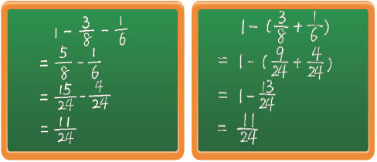
（2）留算一算，留在家中的女生人数占女生总数的
几分之几？

Slide 7
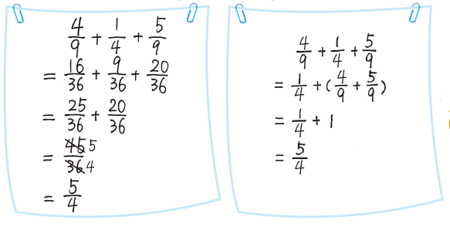
（3）淘气和笑笑计算 时用了不同的方法，
你能看懂吗？

Slide 8
知识提炼
分数加减混合运算的运算顺序和整数加减混合运算的运算顺序相同。有括号的，要先算括号里面的，再算括号外面的；没有括号的，按从左往右的顺序依次计算。

Slide 9
小试牛刀
看图列式计算。（选自教材P6 T1）
甲、乙两队合修一条公路。没修的部分占这条公路的几分之几？
答：没修的部分占这条公路的 。

Slide 10
例 计算：
错因分析：当算式中有括号时，应先算括号里面的，再算括号外面的。

Slide 11
1. 一个人一天中大约有 的时间学习和工作， 的时间用餐， 的时间参加文娱或体育活动，剩下的时间睡觉。每天的睡眠时间约占一天时间的几分之几？（选自教材P6 T2）
3
8
答：每天的睡眠时间约占一天时间的 。

Slide 12
2. 算一算，与同伴交流你的计算方法。（选自教材
P6 T3）

Slide 13
3. 笑笑和爸爸去登山，用20分走了全的 ，又用了25
分走了全程的一半，最后用5分登上了山顶，请你
先画图表示笑笑和爸爸登山的过程，再解决下面的
问题。 （选自教材P6 T4）
(1)他们前45分总共走了全程的几分之几？
答：他们前45分总共走了全程的 。

Slide 14
3. 笑笑和爸爸去登山，用20分走了全的 ，又用了25
分走了全程的一半，最后用5分登上了山顶，请你
先画图表示笑笑和爸爸登山的过程，再解决下面的
问题。
(2)最后5分钟走的路程是全路程的几分
之几？
答：最后5分钟走的路程是全路程的 。

Slide 15
4. 一瓶果汁，淘气分四次喝完。第一次喝了这瓶果汁
的 ，然后加满水；第二次喝了一瓶的 ，然后
再加满水；第三次喝了半瓶又加满水；第四次一饮
而尽。淘气喝的果汁多还是水多？你是怎么想的？
（选自教材P6 T5）
淘气喝的果汁和水一样多。
淘气一共喝的水为： （瓶），
与果汁一样多。

Slide 16
这节课你们都学会了哪些知识？
分数加减混合运算的运算顺序和整数加减混合运算的运算顺序相同。有括号的，要先算括号里面的，再算括号外面的；没有括号的，按从左往右的顺序依次计算。

Slide 17
作业1：完成教材相关练习题。
作业2：完成对应的练习题。

